Slide 1
CLASE DE LENGUA CASTELLANA
LECTURA EN VOZ ALTA POR PARTE DE CADA ESTUDIANTE

Slide 2
Teniendo en cuenta el proceso escolar durante este segundo periodo a continuación califica de 3.5 a 5.0 tu desempeño. Ten en cuenta:
No. | ASPECTOS A EVALUAR
 | DISCIPLINA
1 | Soy puntual al conectarme para las clases virtuales.
2 | Respeto las normas en las clases virtuales.
3 | Empleo un vocabulario adecuado cuando hago uso las herramientas tecnológicas durante las clases.
 | RELACION INTERPERSONALES
1 | En momento de intervención de mis compañeros soy respetuoso.
2 | Doy el manejo correcto a las herramientas tecnológicas como: (el uso del micrófono, chat, pantalla compartida y cámara).Así demuestro respeto a mis compañeros y docentes.
 | DESEMPEÑO ACADEMICO
1 | Desarrollo las actividades de manera honesta y responsable.
2 | Comprendo los temas de las clases programadas por los docentes.
 | DESEMPEÑO SOCIAL
1 | Disfruto los encuentros virtuales utilizando las herramientas tecnológicas con mis compañeros y docentes.

Slide 3
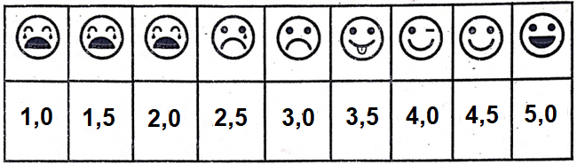
Esta calificación es la correspondiente a la AUTOEVALUACIÓN de las áreas trabajadas como: (español, matemáticas, ciencias sociales, ciencias naturales, Religión, tecnología, ética y valores, inglés, música, artes y educación física).

Slide 4
En qué estado emocional me encuentro cuando recibo mis clases virtuales
OBSERVACIÓN: Descargar en Word responder y subirla nuevamente a la plataforma.
Muchas gracias por su compromiso…
EMOCIÓN | A VECES | ALGUNAS VECES | SIEMPRE
ALEGRÍA
TRISTEZA
FRUSTRACIÓN
CANSANCIO
MOTIVADO
PEREZA
SOLEDAD
OTRO:

Slide 5
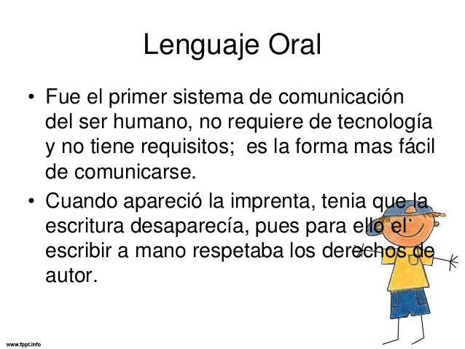

Slide 6


Slide 7
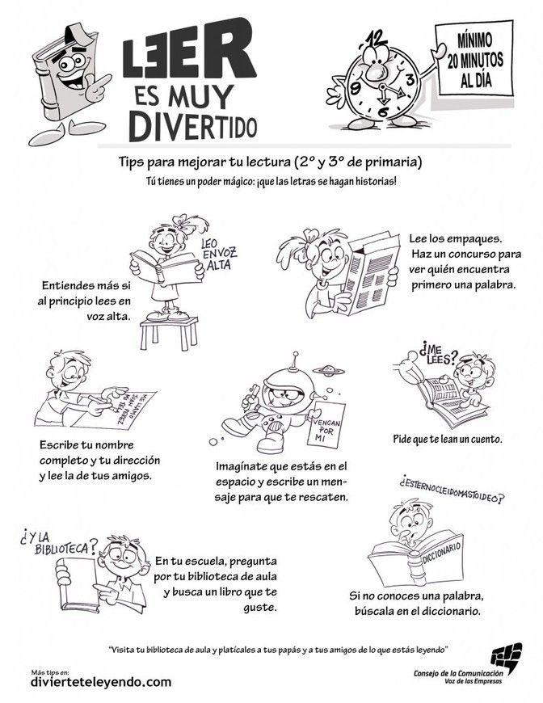

Slide 8
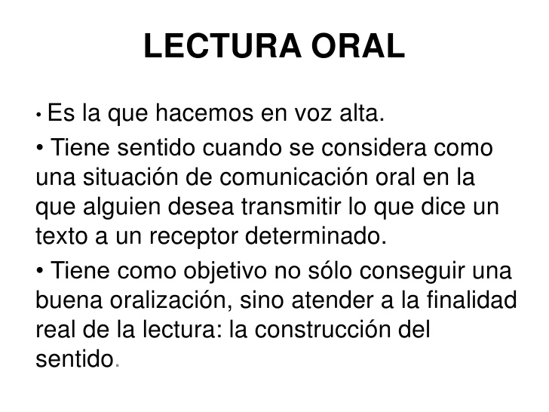

Slide 9
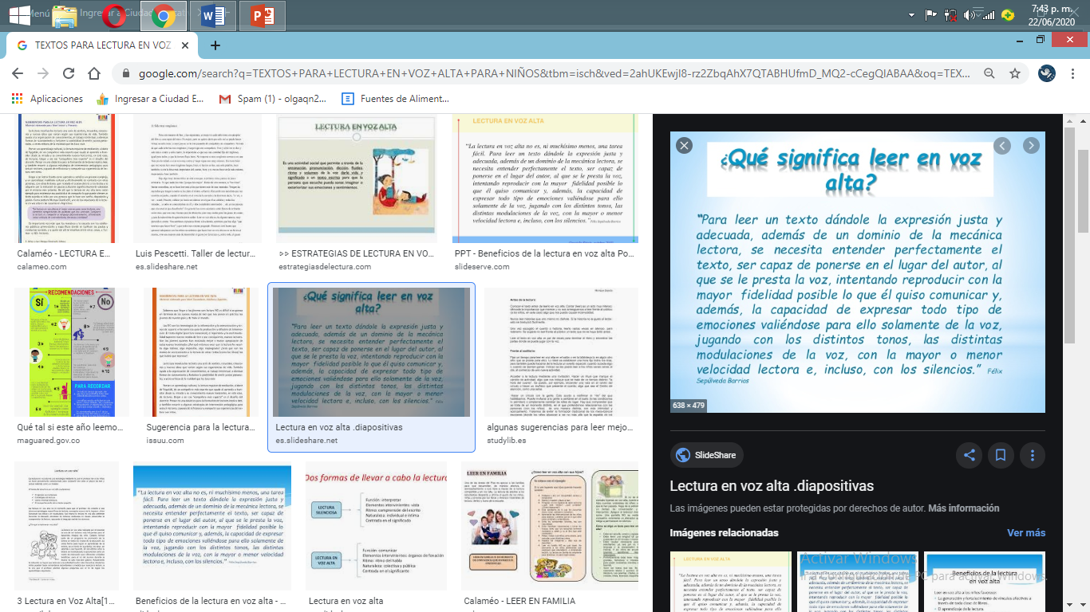

Slide 10
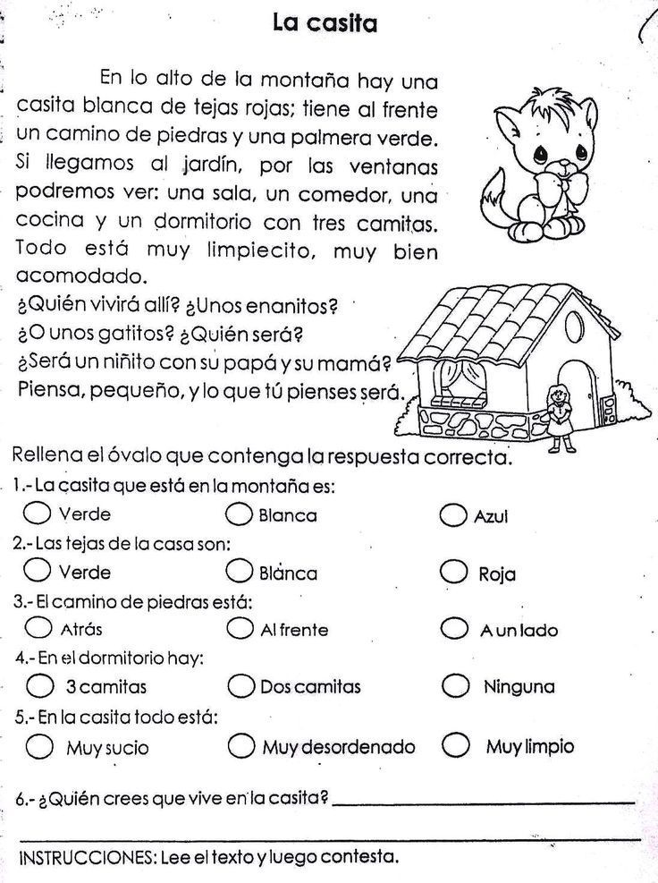

Slide 11
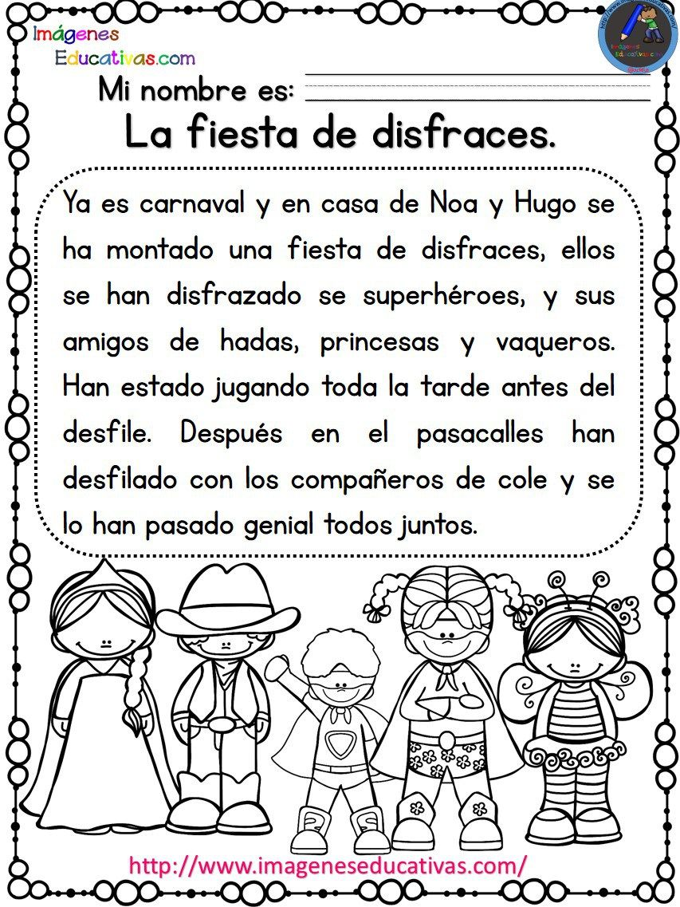

Slide 12
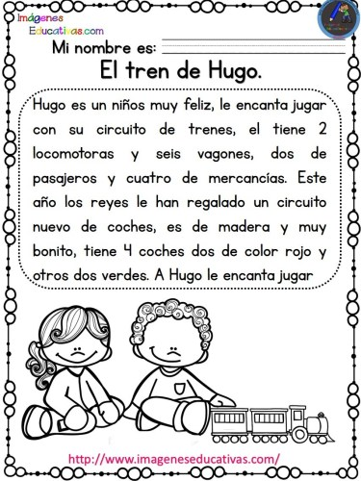

Slide 13
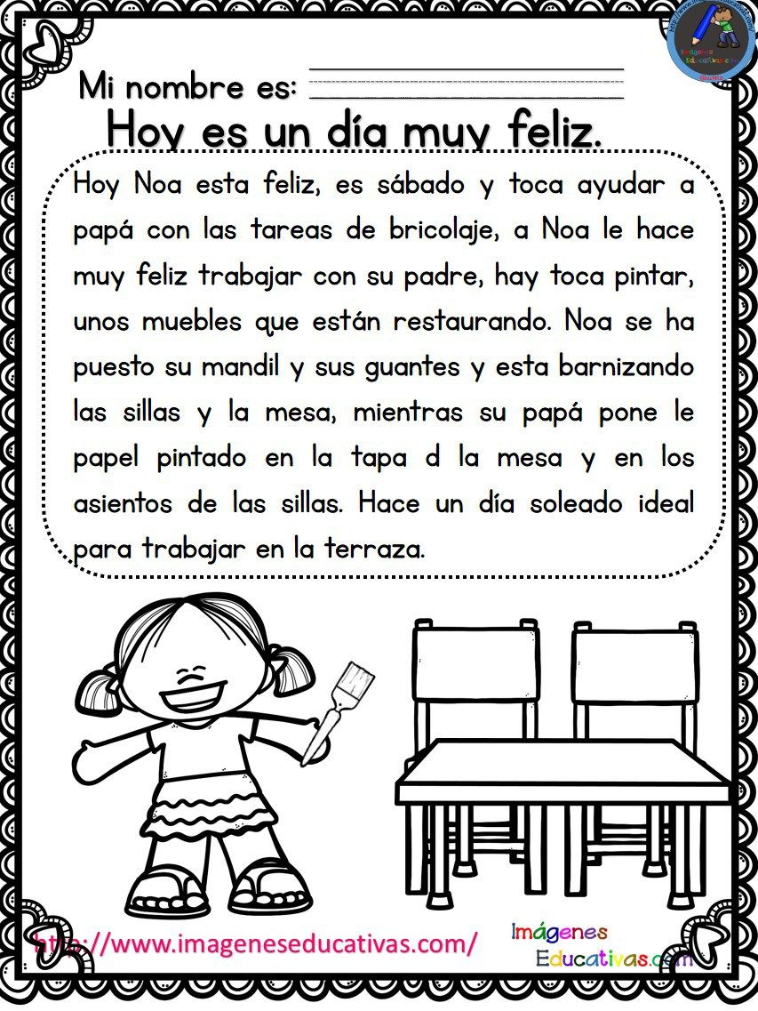

Slide 14
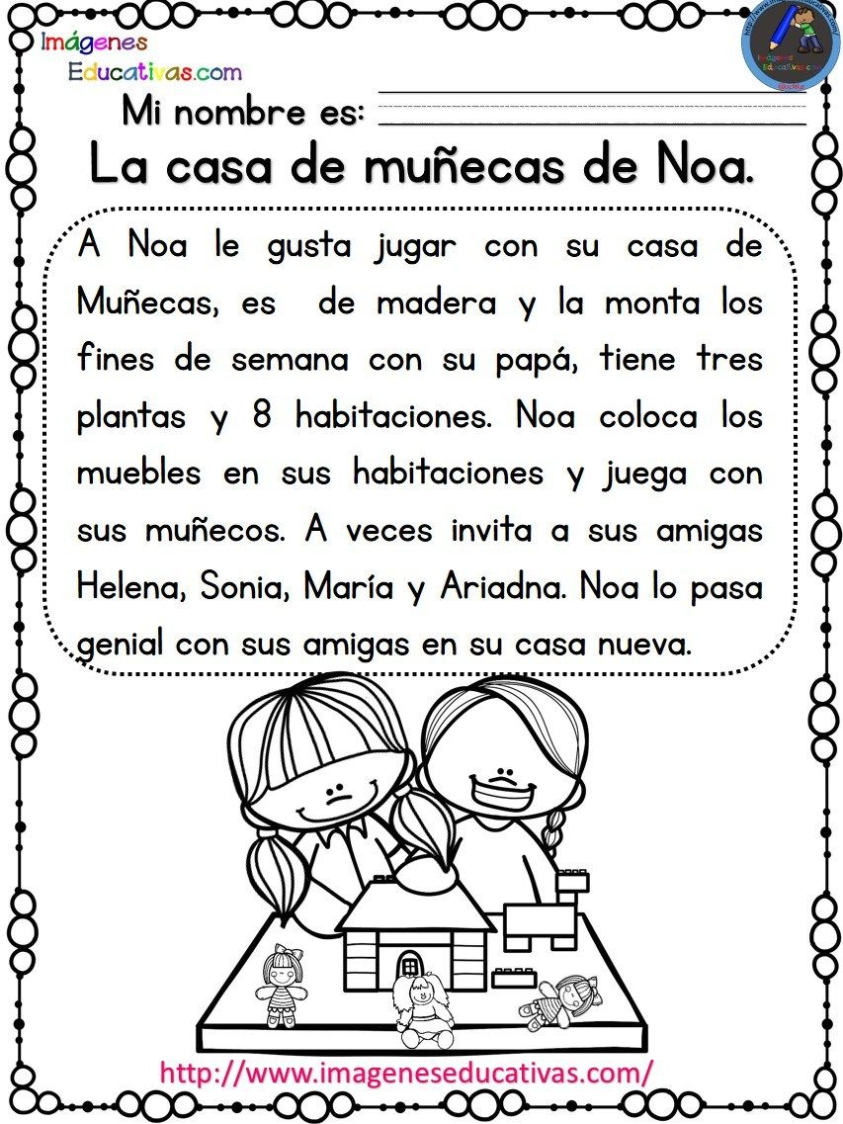

Slide 15
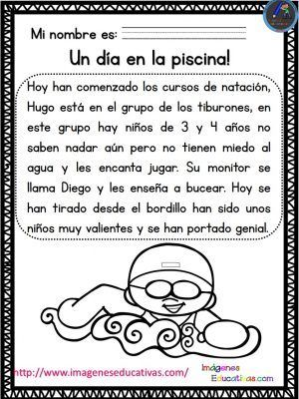

Slide 16
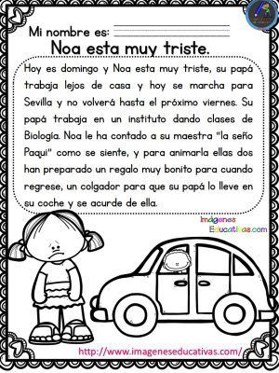

Slide 18
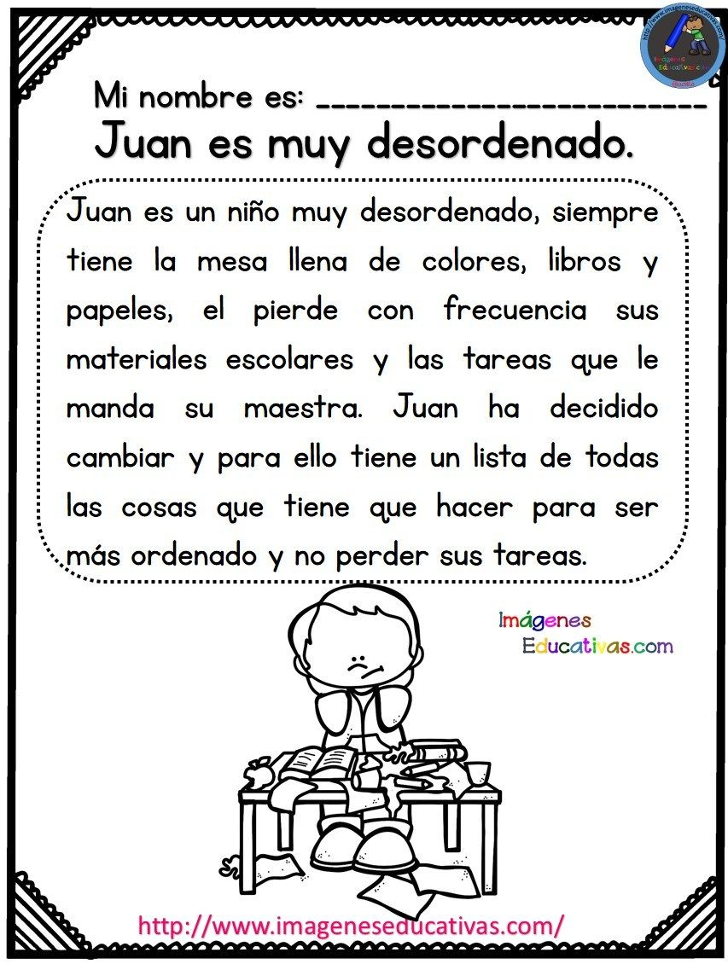

Slide 19
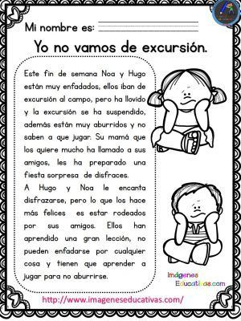

Slide 20
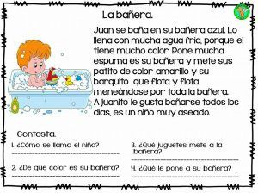

Slide 21
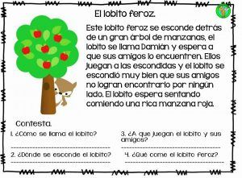

Slide 22


